Slide 1
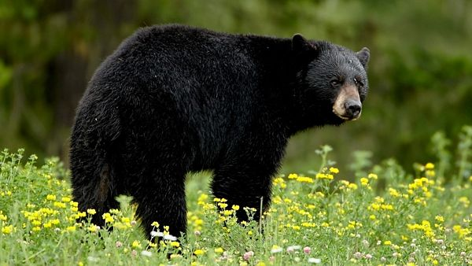
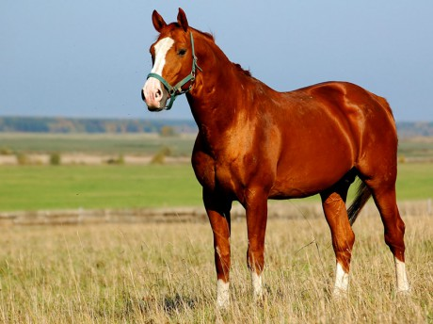
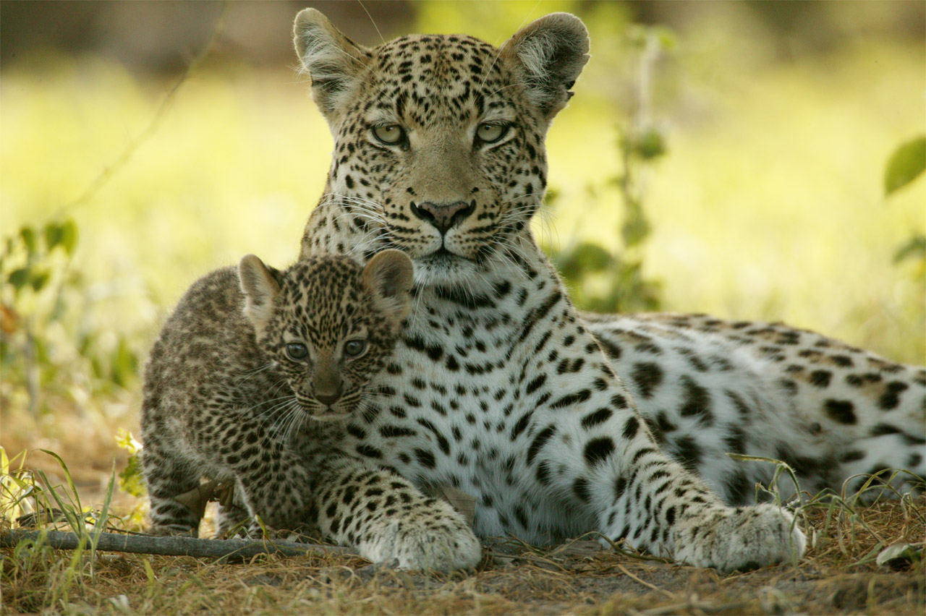
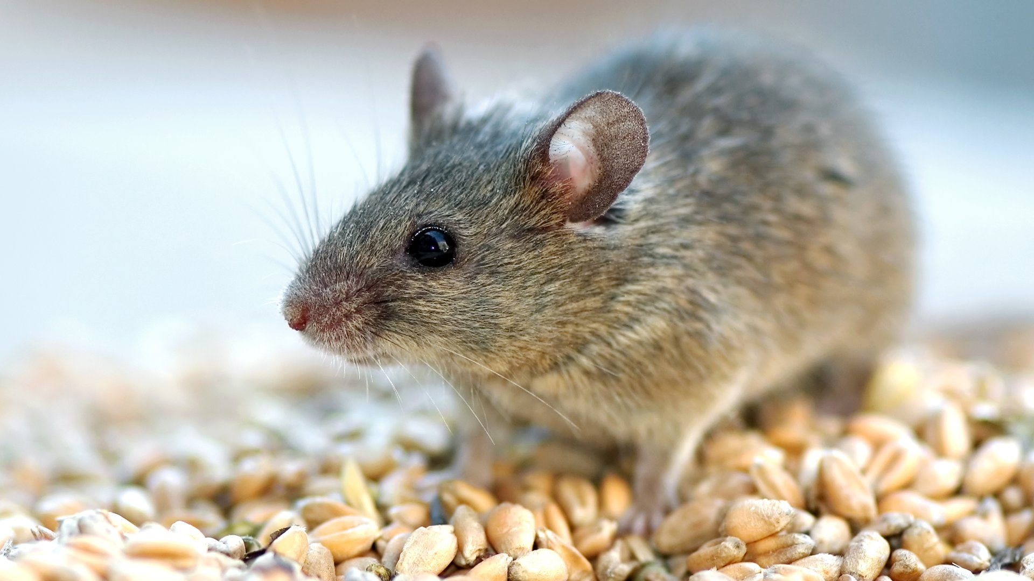
Savci

Slide 2
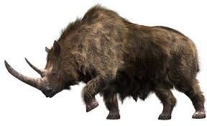
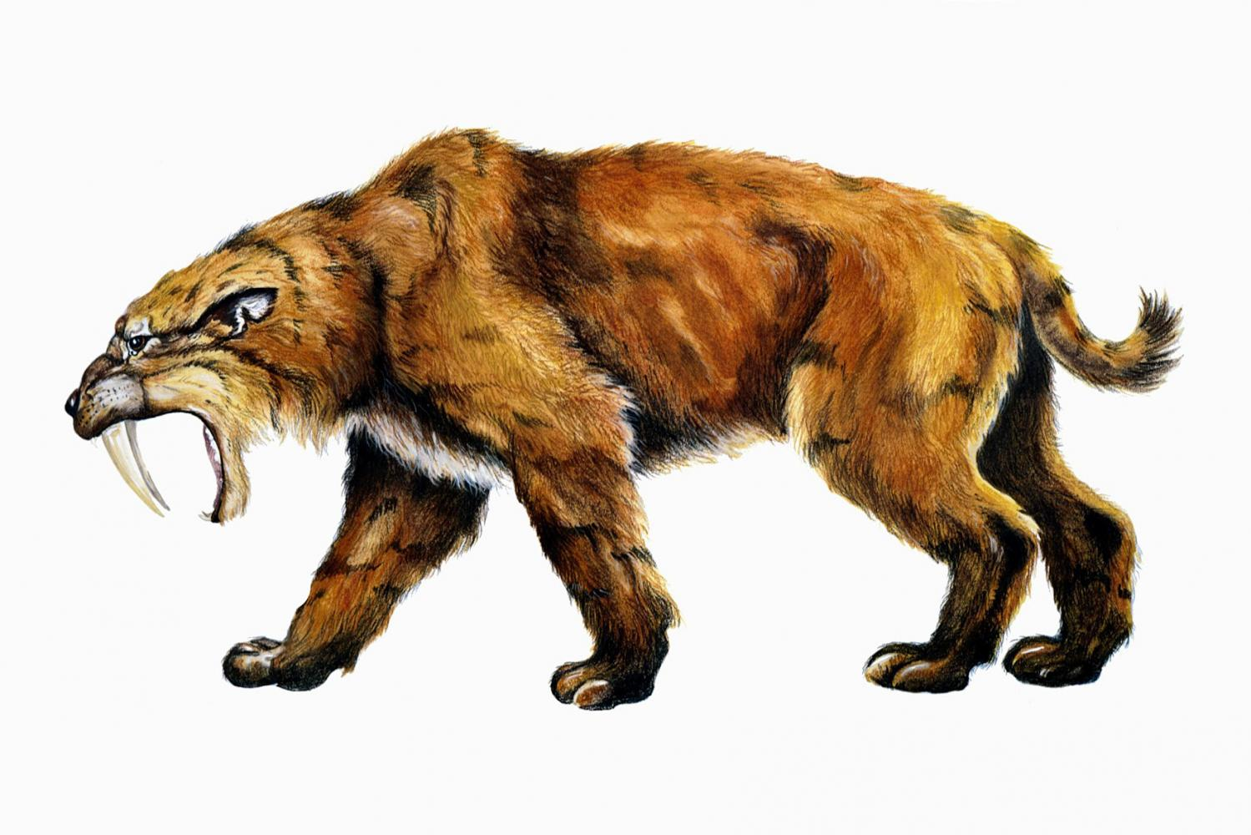
Původ savců
Vyvinuli se z plazů v druhohorách
Největší rozmach v třetihorách (období savců)
Někteří ve čtvrtohorách vymřeli (mamuti)

Slide 3
SAVCI
Mláďata sají mateřské mléko
Mají stálou teplotu
Vývoj zárodku probíhá v těle matky
Výživu zárodku zajišťuje placenta
Mají bránici – sval, který napomáhá dýchání

Slide 4
Savci
Největší – plejtvák obrovský
Nejmenší – rejsek malý

Slide 5
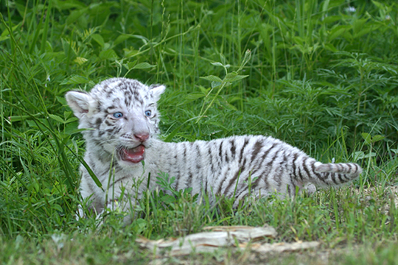
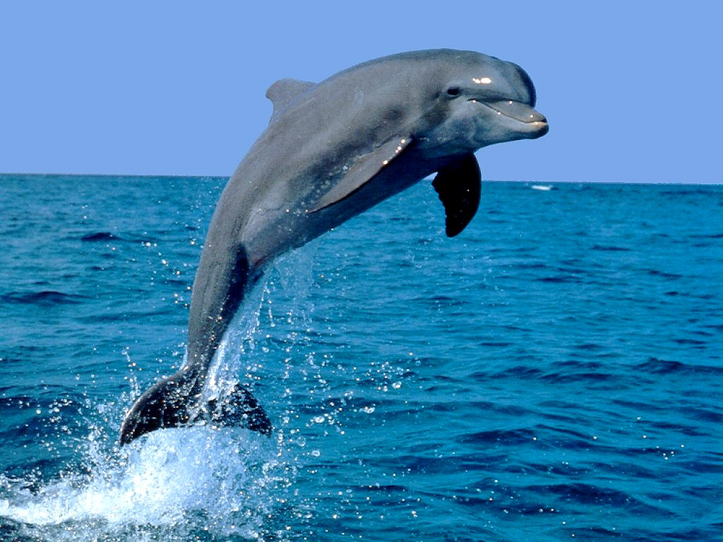
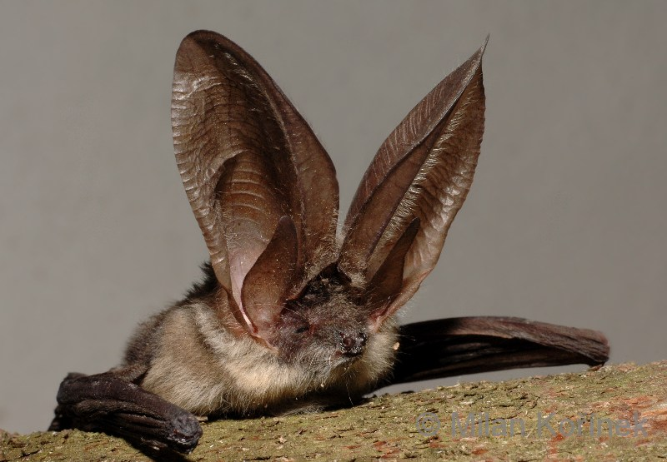
Rozdělení savců
VEJCORODÍ - Ptakořitní
ŽIVORODÍ

Slide 6
PTAKOŘITNÍ
Snášejí vejce – mláďata se
rodí z vajec
Žijí v Austrálii

Slide 7
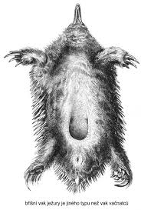
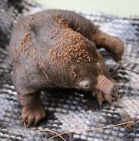
Ježura australská
Tělo pokryté bodlinami
Dlouhý jazyk – požírají mravence
Samice má na břiše vak, do
kterého snáší vejce
Mládě žije ve vaku, saje mateřské mléko
Mládě opouští vak, když mu narostou bodliny

Slide 8
PTAKOPYSK PODIVNÝ
Velmi podivné zvíře
Samice snáší vejce, které matka zahřívá svým tělem.
Vzhled:
„kachní“ zobák
Tělo pokryté srstí
Zploštělý ocas
Mezi prsty plovací blány
Jedovatý savec – ostruhy na nohách napojené na jedové žlázy

Slide 9
Vačnatci

Slide 10
VAČNATCI
Rodí se živá nedokonale vyvinutá mláďata
Vývin se dokončuje ve vaku samice, kam ústí mléčná žláza
Mládě z počátku není schopno sát samo, proto mu koutky úst přirůstají k mléčné žláze
Většina žije v Austrálii (asi 240 druhů)

Slide 11
KLOKAN OBROVSKÝ
Nejznámější vačnatec
Tělo pokryté srstí
Má mohutné zadní končetiny a ocas (pohyb)
Zkrácené přední končetiny slouží k příjmu potravy

Slide 12
KLOKAN RUDÝ
Největší vačnatec

Slide 13
KOALA AUSTRALSKÁ
Je označován jako potravní specialista
Potrava: listy blahovičníku (eukalyptu)

Slide 14
VAČICE VIRGINSKÁ
Vačnatec žijící v Americe
Zajímavost:
Má největší počet zubů v ústech – 50 zubů

Slide 15
VOMBAT OBECNÝ
Největší hrabavý vačnatec
Žije v Austrálii

Slide 16
ĎABEL MEDVĚDOVITÝ
Nejchamtivější a nejvíc nenasytný vačnatec

